Slide 1
一种简单的神经机器翻译数据扩充方法
汇报人：刘志东

Slide 2
目录
研究背景介绍
研究方法
实验结果
工作展望

Slide 3
研究背景介绍
神经机器翻译：
作为一种数据驱动的方法，大量的数据有利于神经网络学习到更合理的参数。因此如何更多更好获得大量平行数据成为许多研究者日益关注的问题。

Slide 4
研究内容
反向翻译技术
可以获得句子级别的伪平行数据
额外训练一个反向的翻译模型
收集到的单语数据可能存在噪声
单词级别的替换
实现容易
并没有对句子表达方式

Slide 5
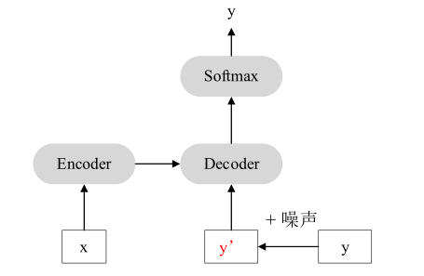
研究方法
目标端动态数据扩充：
Notes:
针对反向翻译需要额外的单语语料并且需要训练一个反向的模型，受BERT预训练模型的启发。我们提出了一种在不引入外部语料的情况下，对目标端数据动态扩充的方法，也就是在加载目标端数据时。。。。。

Slide 6
研究方法
对每个序列15%的单词随机覆盖得到其噪声表示，并保证最不覆盖不超过20个单词：
例：y = 中国 消费者 信心 支持 中国 经济 增长 。
y’ = 中国 [MASK] 信心 支持 世界 经济 增长 。
Notes:
与BERT预训练模型的不同点在于，我们并不是预测被mask掉的单词，而是重构目标端句子的原始形态。

Slide 7
实验结果
NIST中英数据集上静态扩充和动态扩充性能对比
系统 | NIST06 | NIST02 | NIST03 | NIST04 | NIST05 | NIST08 | 均值
Transformer | 45.66 | 46.89 | 46.04 | 47.29 | 46.42 | 36.21 | 44.57
+src-DA | 45.47 | 47.51 | 45.72 | 47.43 | 45.72 | 35.92 | 44.46
+tgt-SA | 45.51 | 47.40 | 46.05 | 47.51 | 46.85 | 36.31 | 44.82
+tgt-DA | 46.17 | 47.71 | 46.38 | 48.05 | 47.19 | 36.84 | 45.23

Slide 8
实验结果
WMT14英德数据集上翻译性能
系统 | 开发集 | 测试集
Transformer | 26.12 | 27.05
+src-DA | 25.96 | 27.22
+tgt-SA | 26.11 | 26.96
+tgt-DA | 26.19 | 27.74

Slide 9
工作展望
考虑加入句子的句法信息
在扩充数据的同时尽可能保持句子原本语义

Slide 10
谢 谢 观 看

